Slide 1
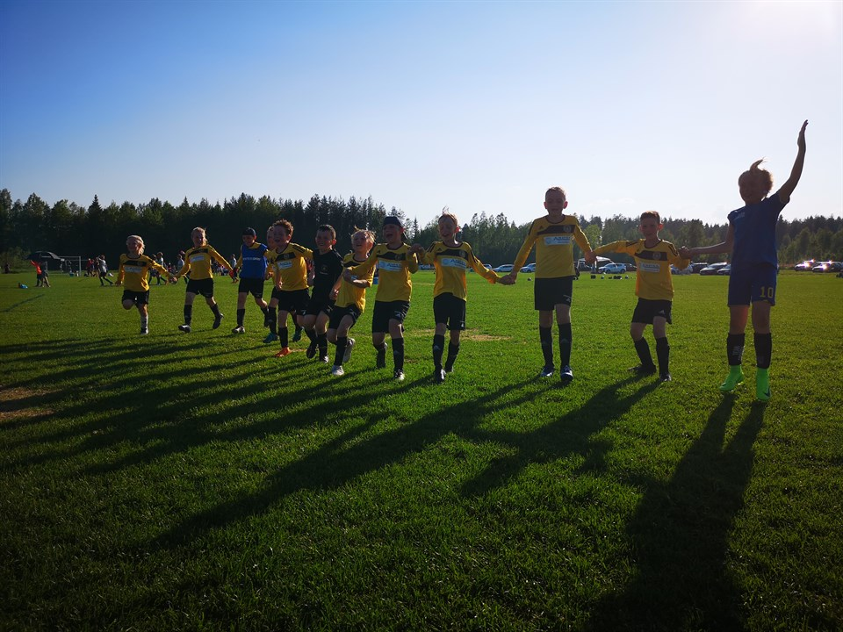
Hedens IF vision och verksamhetside’
En öppen förening som skapar glädje och långvarigt
idrottsintresse för bygdens barn och ungdomar
Delaktighet och inflytande
Föreningsfostran
Utveckla färdigheter i förhållande till egna förutsättningar
BREDD med individen i centrum
Värdegrund
Glädje och gemenskap
Öppenhet
Respekt och tillit
Individens roll (jaget) i laget
Barnkonventionen 2020
Barns lika värde
Barnens bästa ska styra våra beslut
Barnens rätt till liv och utveckling
Barns rätt att göra sin röst hörd i takt med barns ålder och mognad

Slide 2
Historik och Målbild 2023
Ålder
DIV 3
DIV 3
DIV 3
DIV 3
DIV 3
DIV 3
DIV 4
DIV 5 M
DIV 4
DIV 4
DIV 4
Div 5/samv WIK
18
17
16
15
14
13
12
11
10
9
8
7
6
5
DIV 5 Boden U
DIV 5 Heden U
DIV 5 Heden U
P16/17 f.03/04
DIV 5
P16 nat serie
P16 -19 år samv. SAIF/SIF
”Fixa gapet”
P06
P07
P04/05
P16 år /nat. serie. Samv SAIF/SIF
11-manna
P04/05
P06
P07
P08
P04
P06
P07
P08
P09
P15 år (P08) samv.SIF
9-manna
P04
P05
P06
P07
P08
P09
P10
P04
P05
P06
P07
P08
P09
P10
P11
P09
7-manna
P03
P04
P05
P06
P07
P08
P09
P10
P11
P12
P10
P15
P04
P05
P06
P07
P08
P09
P10
P11
P12
P13
P11
P16
5-manna
P05
P06
P07
P08
P09
P10
P11
P12
P13
P14
P12
P17
P06
P07
P08
P09
P10
P11
P12
P13
P14
P15
P13
P18
3-manna
P07
P08
P09
P10
P11
P12
P13
P14
P15
P16
P14
P08
P09
P10
P11
P12
P13
P14
P15
P16
P17
2013 2014 2015 2016 2017 2018 2019 2020 2021 2022 2023

Slide 3
Målbild 2027
DIV 2
DIV 3
DIV 3
DIV 3
DIV 4
Ålder
DIV 4
DIV 5 Samv
DIV 5 Samv
DIV 5 Samv
DIV 5/WIK
J 16 vinter serie 2008
J 17 vinter serie 2008
J 18 vinter serie 2009
J 19 nat.
Serie 2010
18
17
16
15
14
13
12
11
10
9
8
7
6
5
P 16-19 SAIF
P16 nat. Serie SAIF
P16 nat. serie 2008
P16 nat. serie 2009
P16 nat. serie 2010
J 16 nat.
Serie 2011
11-manna
P08 SIF
11-11 P09
9-9 P10
P11/12
7-7 P13/14
P15
--
2019
11-11 P10
9-9 P11/12
P13/14
7-7 P15, 16, 17
--
2020
11-11 P11
9-9 P10
P11/12
7-7 P13/14
P15
--
2021
11-11 P12
9-9 P11/12
P13/14
7-7 P15, P16
P17
--
2022
9-manna
U-lag
f. 2008
--
2018
7-manna
5-manna
3-manna
2023 2024 2025 2026 2027

Slide 4
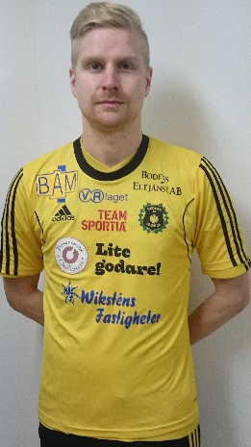
Hedens IF krav på dig som ledare – gula tråden
försvar
omställning
zon
anfall
Spelformsinriktad
SPELIDE’
Hedens IF verksamhetside’
En öppen förening som skapar glädje och långvarigt
idrottsintresse för bygdens barn och ungdomar
UEFA-C
UEFA_B
Föreningsfostran
Utveckla färdigheter i förhållande till egna förutsättningar
Bredd med individen i centrum
Rätt utbildning mht roll som tränare eller ledare föreningen
Värdegrund
SvFF D
Glädje och gemenskap
Öppenhet
Respekt och tillit
Individens roll (jaget) i laget
Barnkonventionen 2020
Barns lika värde
Barnens bästa ska styra våra beslut
Barnens rätt till liv och utveckling
Barns rätt att göra sin röst hörd i takt med barns ålder och mognad
UEFA-MV C
Övr utb

Slide 5
Målsättning styrelsen 2024 (målbild 2027)
Förstärka organisationen i styrelsen
Full bemanning (inkl suppleanterna)
Valberedning
Förstärka ungdomsverksamheten genom ny organisation
Fortsatt aktiv (erbjuda egen anläggning) utbildning och delmål enligt utbildningsplanen !
Fullfölja utvecklingen av gula tråden avseende spelformsrelaterad spelidé
Fullfölja diplomerad förening

Slide 6
Målsättningar Hedens IF A-sektionen 2024
Att vinna div 4 norra och avancera i seriesystemet via att spela en offensiv, sevärd, framåtlutad fotboll
med stort bollinnehav, många mål och ett tryggt, välkänt försvarsspel
Att fortsätta att aktivt, medvetet, utbildande slussa in fler unga spelare i seniorfotbollen än någon
annan förening gör
Att verka som en omsorgsfull förening, ett inkluderande sammanhang där alla känner att man ryms,
på något sätt, i någon roll
Att samtliga, eller kvalificerad merpart av spelarna uppfattar att det totalt sett innebär ett mervärde för
dom att tillhöra Hedens IF
På längre sikt - 3-5år
Etablera föreningen uthålligt i minst div 2 sammanhang med en obruten tråd mellan 4-åringarna och
seniorverksamheten där alla som vill spela fotboll mellan 4-44år har en arena att verka på i föreningen

Slide 7
Målsättningar Hedens IF U-sektionen 2024
Stärka/utveckla ungdoms vht
Spelformsrelaterade genomgångar med ledargrupperna av gula tråden med stöd av värdegrund, verksamhetside’ och spelarutvecklingsplanen
Fullfölja spelformscoachutbildning för lagens huvudtränare (äldsta lag ansv för yngre lag)
Öka antalet ungdomar som spelar fotboll i HIF
Öka antalet ledare i ungdomslagen
Öka kompetensnivån för ledarna
Delmål; 3 till 5 mot 5 50%
7 mot 7 75%
9 till 11 mot 11 100%
Skapa delaktighet/påverkan (enligt tidigare målsättning)
Säkerställa att egna ungdomar spelar i A-laget
Avlönade/arvoderade tränare från 16 år – bredd mot elit

Slide 8
HIF Mål för Sponsorgruppen 2024
Uppnå 300 000 + kr i direkta sponsorintäkter
Uppnå 100 000 + kr i värde för tjänster
Ta fram ett sponsorpaket för nya sponsorer
Brons – skylt konstgräs, webreklam laget.se
Silver – som brons och reklamtryck på U-lag, webreklam laget.se ++ (ny hemsida)
Guld – som silver och reklamtryck A-lag möjligen juniorlag, reklamtryck ledare
Diamant – som guld men utökat med event vid familjedag, bilbingo 1:a advent mm
Utveckla nyttjandet av streamingappen ”Min fotboll” genom digitala sponsorer
Utveckla sponsorträffen
Utveckla webshoppen

Slide 9
HIF Mål Kommunikation och marknad 2024
Förstärka Hedens IF varumärke genom en aktiv marknadsföring via sociala medier.
Marknadsföring direkt mot representationslaget
Marknadsföring direkt mot juniorlag
Föreningsevent såsom A- och ungdomsmatcher
Familjedag och 1:a advent
Bilbingo
Etablera en organisation kring kommunikation och marknad
Engera en webkonstruktör inom föreningen
Avtal med Petra Söderström avseende fotografering
Etablera en ny hemsida där laget.se integreras

Slide 10
HIF Mål Bingosektionen 2024
Ekonomiska mål
Öka vinst med 10% jmf med 2023 (>300kkr)
Organisatoriska mål
Två till ordinarie personal i bingokassan, arvodera Karin
Utvecklingsmål
Locka fler (yngre) spelare, tex Nocco-flak
Foto på vinnaren av högvinsten
Fler vinster, tex två sidovinster om ensam vinnare sista omgångarna
2x100kr ggr 10spel => 2000kr extra i vinster
T-shirt, keps, kaffemugg el dyl till vinnaren av högvinsten (& ev flera)
Utlottning på regnummer
Köpa en lott (skriver sitt regnummer på en lapp) för tex 20kr och lämna i en låda, en vinner hälften av insatsen eller sponsrade priser
Totalt sett tror jag att fler som vinner lockar //Kenneth

Slide 11
HIF Mål ekonomigruppen 2024
Ekonomiskt stabil förening
Genomföra verksamhetsplan
Budgetuppföljning
Fortsatt digitalisering
Swish Utbetalning – föreningsdomare och bilbingovinster
Lagkonton i föreningens kontroll
Enskilda lagkonton med Swish-nummer

Slide 12
HIF Mål försäljningsgruppen 2024
Utökad bemanning i försäljningsgruppen
Uppnå försäljning för event och bilbingo till 225 000 kr

Slide 13
Målsättning HIF anläggningsgrupp 2024
Enl underhållsplan 2023 kvarvarande punkter och enligt nedan:
Ta fram en skötselplan för Naturgräsplanerna
Sarg/avskärmning 3 mot 3 och 5 mot 5
Projektera gräsplantering på sandslänterna
Bygga 3 st trappor upp efter sandslänterna
Projektera etappbyggen av staket runt konstgräsplanen
Kablage dragning ljudsystem bilbingo och fotbollsplaner
Extra högtalare mot avbytarbås
Skärmtak 11 mot 11 mål
Paxfläkt omklädningsrum
Lufta radiatorledningarna

